Slide 1
Pertemuan 8 : TATA CARA PEMBAYARAN PAJAK
SISTEM PEMUNGUTAN PAJAK
OFFICIAL ASSESSMENT SYSTEM
suatu sistem pemungutan yang memberi wewenang kepada pemerintah (fiscus) untuk menentukan besarnya pajak yang terutang oleh WP
2. SELF ASSESSMENT SYSTEM
suatu sistem pemungutan pajak yang memberi wewenang kepada WP untuk menentukan sendiri besarnya pajak yang terutang.
3. WITH HOLDING SYSTEM
sistem pemungutan pajak yang memberi wewenang kepada pihak ketiga (bukan fiscus dan bukan WP) untuk menentukan besarnya pajak yang terutang oleh WP.

Slide 2
Pertemuan 8 : TATA CARA PEMBAYARAN PAJAK
SAAT WP AKAN MEMBAYAR PAJAK TERUTANG
Saat Timbulnya Terutang Pajak dalam satuan masa dan berdasarkan jenis Pajaknya
KODE EBILLING
Metode pembayaran pajak secara elektronik menggunakan Kode Billing. Kode Billing sendiri adalah kode identifikasi yang diterbitkan melalui sistem Billing atas suatu jenis pembayaran atau setoran pajak yang akan dilakukan Wajib Pajak.

Slide 3
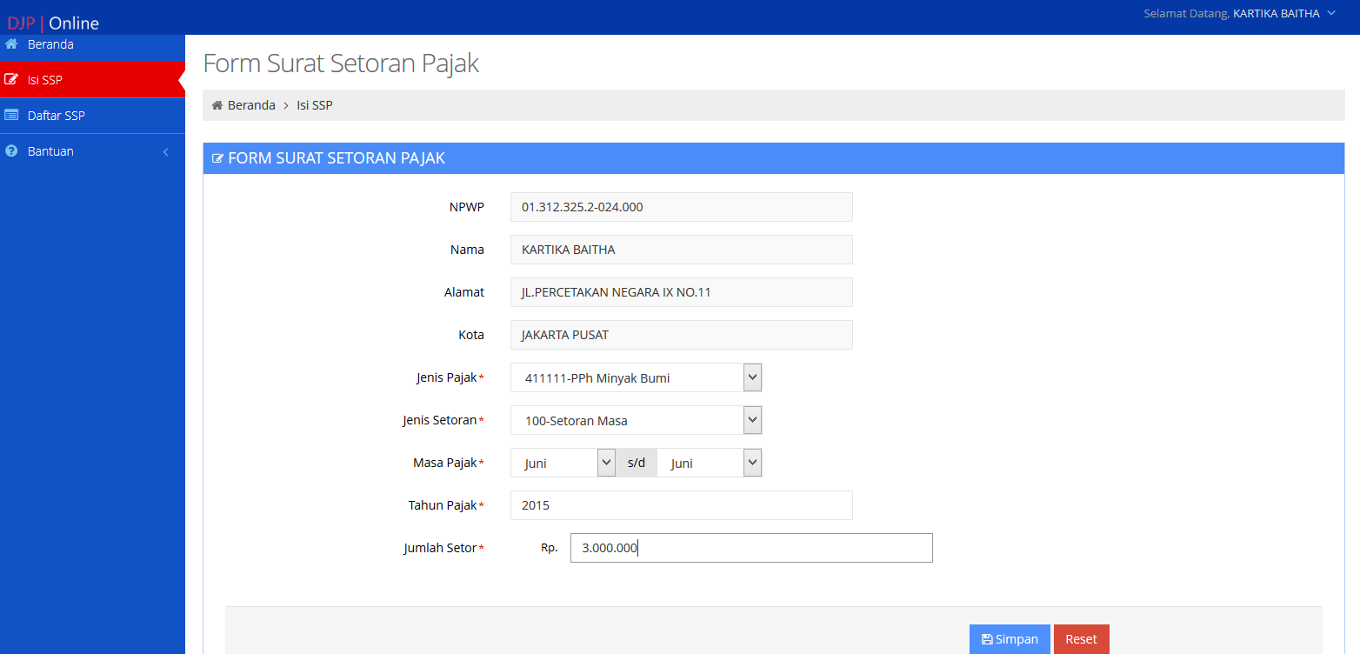
Pertemuan 8 : TATA CARA PEMBAYARAN PAJAK
MANFAAT E-BILLING
KEUNTUNGAN MENGGUNAKAN EBILLING dibandingkan DENGAN MANUAL (SSP)
LEBIH MUDAH
LEBIH CEPAT
LEBIH AKURAT

Slide 4
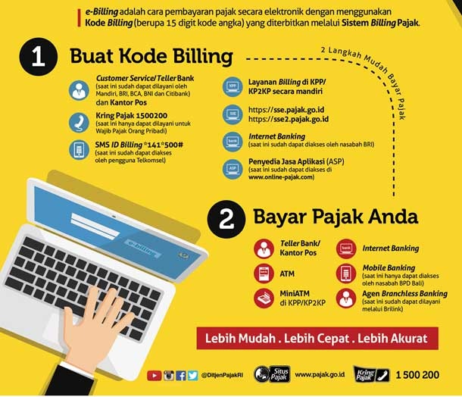
Pertemuan 8 : TATA CARA PEMBAYARAN PAJAK
PEMAHAMAN MAHASISWA

Slide 5
Pertemuan 8 : TATA CARA PEMBAYARAN PAJAK
PENGISIAN DATA EBLLLING MEMUAT
Identitas Wajib Pajak
jenis pajak dan Jenis Setoran ( Akun Pajak )
Masa Pajak dan Tahun Pajak atau bagian Tahun Pajak,
Bila terdapat surat ketetapan pajak, Surat Tagihan Pajak, Surat Ketetapan Pajak PBB atau Surat Tagihan Pajak PBB,
KODE BILLING :
kode identifikasi yang diterbitkan melalui sistem Billing atas suatu jenis pembayaran atau setoran pajak yang akan dilakukan Wajib Pajak.
Sistem yang menerbitkan kode billing untuk pembayaran atau penyetoran penerimaan negara secara elektronik, tanpa perlu membuat Surat Setoran (SSP, SSBP, SSPB) manual, yang digunakan e-Billing Direktorat Jenderal Pajak

Slide 6
Pertemuan 8 : TATA CARA PEMBAYARAN PAJAK
BUKTI PENYETORAN / TANDA TERIMA SETOR
BANK PERSEPSI:
bank umum yang ditunjuk oleh Menteri Keuangan untuk menerima setoran penerimaan negara bukan dalam rangka impor,
Wajib Pajak
KODE BILLING
Nomor Transaksi Penerimaan Negara (NTPN):
Nomor bukti transaksi Penerimaan yang diterbitkan melalui MPN.
PT Pos Indonesia
BUKTI PENYETORAN /
TANDA TERIMA SETOR

Slide 7
Pertemuan 8 : TATA CARA PEMBAYARAN PAJAK
Batas Waktu Pembayaran/Penyetoran Pajak
No | Jenis Pajak | Batas Akhir pembayaran
1 | PPh pasal 29 (PPh tahunan Badan/OP) | Paling lambat bulan ketiga setelah tahun pajak berakhir sebelum SPT (PPh tahunan OP)
2 | PPh pasal 25 (angsuran Bulanan) | Paling lambat bulan keempat setelah tahun pajak berakhir sebelum SPT disampaikan (PPh tahunan Badan)
3 | PPN/PPnBM | Paling lambat tgl 15 bulan takwim berikutnya
4 | PPh pasal 21 Masa | Paling lambat tgl 10 bulan takwin berikutnya
5 | PPh pasal 23/26 | Paling lambat tgl 10 bulan takwin berikutnya
6 | PPh pasal 22 dan PPN/PPnBM Impor | Bersamaan pembayaran bea masuk, bila Bea masuk ditunda atau dibebaskan PPh pasal 22, PPN dan PPnBM atas impor harus dilunasi pada saat penyelesaian dokumen impor
7 | PPh pasal 22, PPN dan PPnBM atas impor yg pemungutannya oleh Ditjen Bea dan Cukai | Harus disetor dalam jangka waktu sehari setelah pemungutan dilakukan

Slide 8
Pertemuan 8 : TATA CARA PEMBAYARAN PAJAK
No | Jenis Pajak | Batas Akhir Penyetoran
8 | PPh pasal 22 yg pemungutannya oleh bendaharawan | Pada hari yg sama dengan pembayaran atas penyerahan barang yg dibiayai dari belanja negara, dengan SSP yg diisi oleh dan atas nama rekanan serta ditandatangani oleh bendaharawan
9 | PPh pasal 22 dari penyerahan oleh Pertamina atas hasil produksinya, dari penyerahan BBM dan gas oleh badan usaha lain, dan dari penyerahan gula pasai dan tepung terigu oleh BULOG | Harus dilunasi sendiri oleh WP sebelum penebusan Delevery Order (DO).
10 | Pph pasal 22 yg pemungutannya dilakukan oleh badan tertentu sbg pemungut pajak | Paling lambat tgl 10 bulan takwin berikutnya
11 | PPN dan PPnBM yang pemungutannya dilakukan oleh Bendaharawan pemerintah | Paling lambat tgl 7 bulan takwin berikutnya
12 | PPN dari penyerahan gula pasir dan tepung terigu oleh BULOG | Harus dilunasi sendiri oleh pengusaha kena pajak sebelum penebusan DO
13 | PPN dan PPn BM yg pemungutannya dilakukan oleh pemungut PPN selain bendahawan Pemerintah | Paling lambat tgl 15 bulan takwin berikutnya
14 | UTK STP, SKPKB, dan SKPKBT, SK Pembetulan, SK Keberatan, Putusan Banding | Paling lambat 1 bulan sejak tgl diterbitkan
Batas Waktu Pembayaran/Penyetoran Pajak

Slide 9
Pertemuan 8 : TATA CARA PEMBAYARAN PAJAK
Sanksi Keterlambatan Membayar Pajak
Pembayaran/ penyetoran pajak yang dilakukan setelah tanggal jatuh tempo , dikenakan sanksi administrasi berupa
bunga 2% perbulan dihitung dari tanggal jatuh tempo s/d tanggal pembayaran, bagian bulan dihitung penuh 1 bulan
(untuk masa pajak, pasal 9 ayat 2a KUP)
Atas pembayaran/penyetoran pajak yang dilakukan setelah tanggal jatuh tempo penyampaian SPT tahunan, dikenakan
sanksi administrasi berupa bunga 2% perbulan dihitung mulai dari berakhirnya batas waktu penyampaian SPT sampai dengan tanggal pembayaran, bagian dari bulan dihitung penuh 1 bulan (pasal 9 ayat 2b KUP).

Slide 10
Pertemuan 8 : TATA CARA PEMBAYARAN PAJAK
PEMBAYARAN PAJAK SECARA MANUAL
Surat setoran Standar
Adalah surat yang oleh wajib pajak digunakan atau berfungsi melakukan pembayaran atau penyetoran pajak yang terutang ke kantor penerima pembayaran dan digunakan sebagi bukti pembayaran dengan bentuk, ukuran dan isi yang ditetapkan.
Peruntukan SSP :
Lembar ke 1arsip WP
Lembar ke 2 KPP melalui KPN
Lembar ke 3 dilaporkan WP ke KPP
Lembar ke 4 kantor penerima pembayaran
Lembar ke 5 arsip wajib pungut/pihak lain sesuai ketentuan perpajakan
Surat
Setoran
Pajak
(SSP)
2. Surat setoran pajak khusus
Adalah bukti pembayaran atau pembayaran pajak terutang ke kantor penerima pembayaran yang dicetak oleh kantor penerima pembayaran dengan menggunakan mesin transaksi dan alat lainnya yg isinya sesuai dengan yg ditetapkan DJP danmempunyai fungsi yang sama dengan SSP standardalam administrasi perpajakan.

Slide 11
Pertemuan 8 : TATA CARA PEMBAYARAN PAJAK
PEMINDAHBUKUAN
(PMK NOMOR 242/PMK.03/2014)
Dalam hal terjadi kesalahan pembayaran atau penyetoran pajak, Wajib Pajak dapat mengajukan permohonan Pemindahbukuan kepada Direktur Jenderal Pajak, meliputi:
Pemindahbukuan karena adanya kesalahan dalam pengisian;
Pemindahbukuan karena adanya kesalahan dalam pengisian data pembayaran pajak yang dilakukan melalui sistem pembayaran pajak secara elektronik;
Pemindahbukuan karena adanya kesalahan perekaman yang dilakukan Bank Persepsi/Pos Persepsi
Pemindahbukuan karena kesalahan perekaman atau pengisian Bukti Pbk oleh pegawai Direktorat Jenderal Pajak;
Pemindahbukuan dalam rangka pemecahan setoran pajak menjadi beberapa jenis pajak atau setoran beberapa Wajib Pajak, dan/atau objek pajak PBB;
Pemindahbukuan karena jumlah pembayaran pada Pbk lebih besar daripada pajak yang terutang dalam Surat Pemberitahuan, surat ketetapan pajak, Surat Tagihan Pajak, Surat Pemberitahuan Pajak Terhutang, Surat Ketetapan Pajak PBB atau Surat Tagihan Pajak PBB;
Pemindahbukuan karena jumlah pembayaran lebih besar daripada pajak yang terutang dalam pemberitahuan pabean impor, dokumen cukai, atau surat tagihan/surat penetapan; danh.Pemindahbukuan karena sebab lain yang diatur oleh Direktur Jenderal Pajak.

Slide 12
Pertemuan 8 : TATA CARA PEMBAYARAN PAJAK
PEMINDAHBUKUAN
(PMK NOMOR 242/PMK.03/2014)
tidak dapat dilakukan dalam hal:
Pemindahbukuan atas SSP yang kedudukannya dipersamakan dengan Faktur Pajak, yang tidak dapat dikreditkan berdasarkan ketentuan Pasal 9 ayat (8) Undang-Undang PPN;
Pemindahbukuan ke pembayaran PPN atas objek pajak yang harus dibayar sendiri oleh Wajib Pajak dengan menggunakan SSP yang kedudukannya dipersamakan dengan Faktur Pajak; atau
Pemindahbukuan ke pelunasan Bea Meterai yang dilakukan dengan membubuhkan tanda Bea Meterai Lunas dengan mesin teraan meterai digital.
PERMOHONAN SECARA TERTULIS KEPADA DJP KKP DIMANA NPWP - TERDAFTAR

Slide 13
Pertemuan 8 : TATA CARA PEMBAYARAN PAJAK
PEMAHAMAN MAHASISWA
Diharapkan mahasiswa lebih memahami mengenai :
TATA CARA PEMBAYARAN DAN PENYETORAN PAJAK
JENIS DAN BUKTI SETORAN PAJAK
SANKSI DALAM PEMBAYARAN PAJAK
PEMINDAHBUKUAN SETORAN PAJAK

